Slide 1
SISTEMA NERVOSO

Slide 2
O sistema nervoso é o sistema responsável por captar, processar e gerar respostas diante dos estímulos aos quais somos submetidos.

Slide 3
O sistema nervoso é composto por um tipo especial de tecido denominado tecido nervoso, o qual possui como tipos celulares os neurônios e as chamadas células da glia.

Slide 4
•Sistema nervoso central: formado pelo encéfalo e medula espinhal.
•Sistema nervoso periférico: formado pelos nervos, gânglios e terminações nervosas.

Slide 5
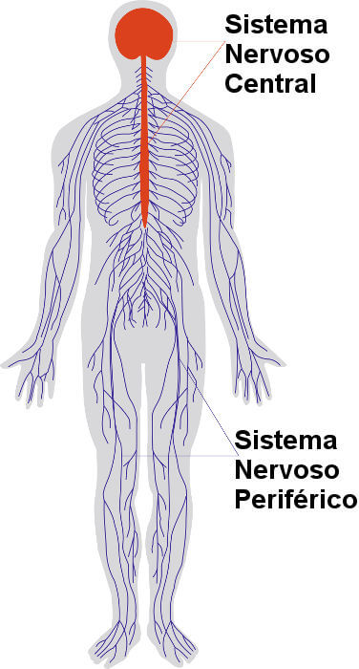

Slide 6
Os corpos celulares de alguns neurônios do SNP, tais como os neurônios motores que controlam os músculos esqueléticos estão localizados no SNC.
Os neurônios motores têm longas extensões (axônios) que se estendem do SNC até os músculos com os quais se conectam (inervam).
Os corpos celulares de outros neurônios do SNP, tais como os neurônios sensoriais estão localizados fora do SNC e são encontrados em aglomerados conhecidos como gânglios.

Slide 7
Os axônios dos neurônios periféricos que percorrem uma rota em comum se agrupam para formar nervos.

Slide 8
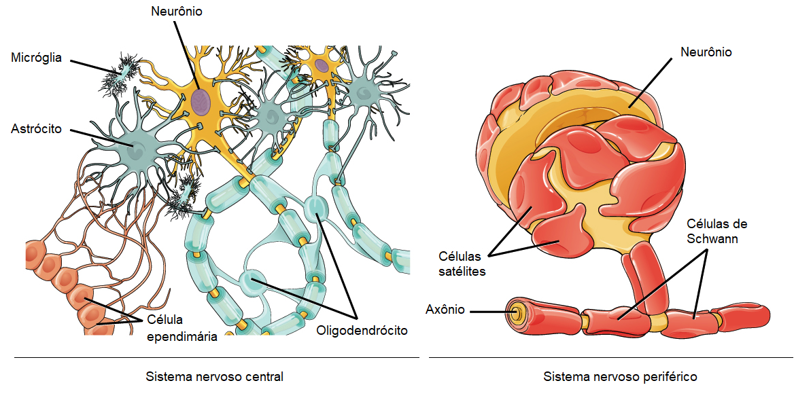

Slide 9
Os neurônios são responsáveis pela propagação do impulso nervoso e apresentam como partes básicas o corpo celular, onde está localizado o núcleo, e dois tipos de prolongamentos, os axônios e os dendritos.

Slide 10
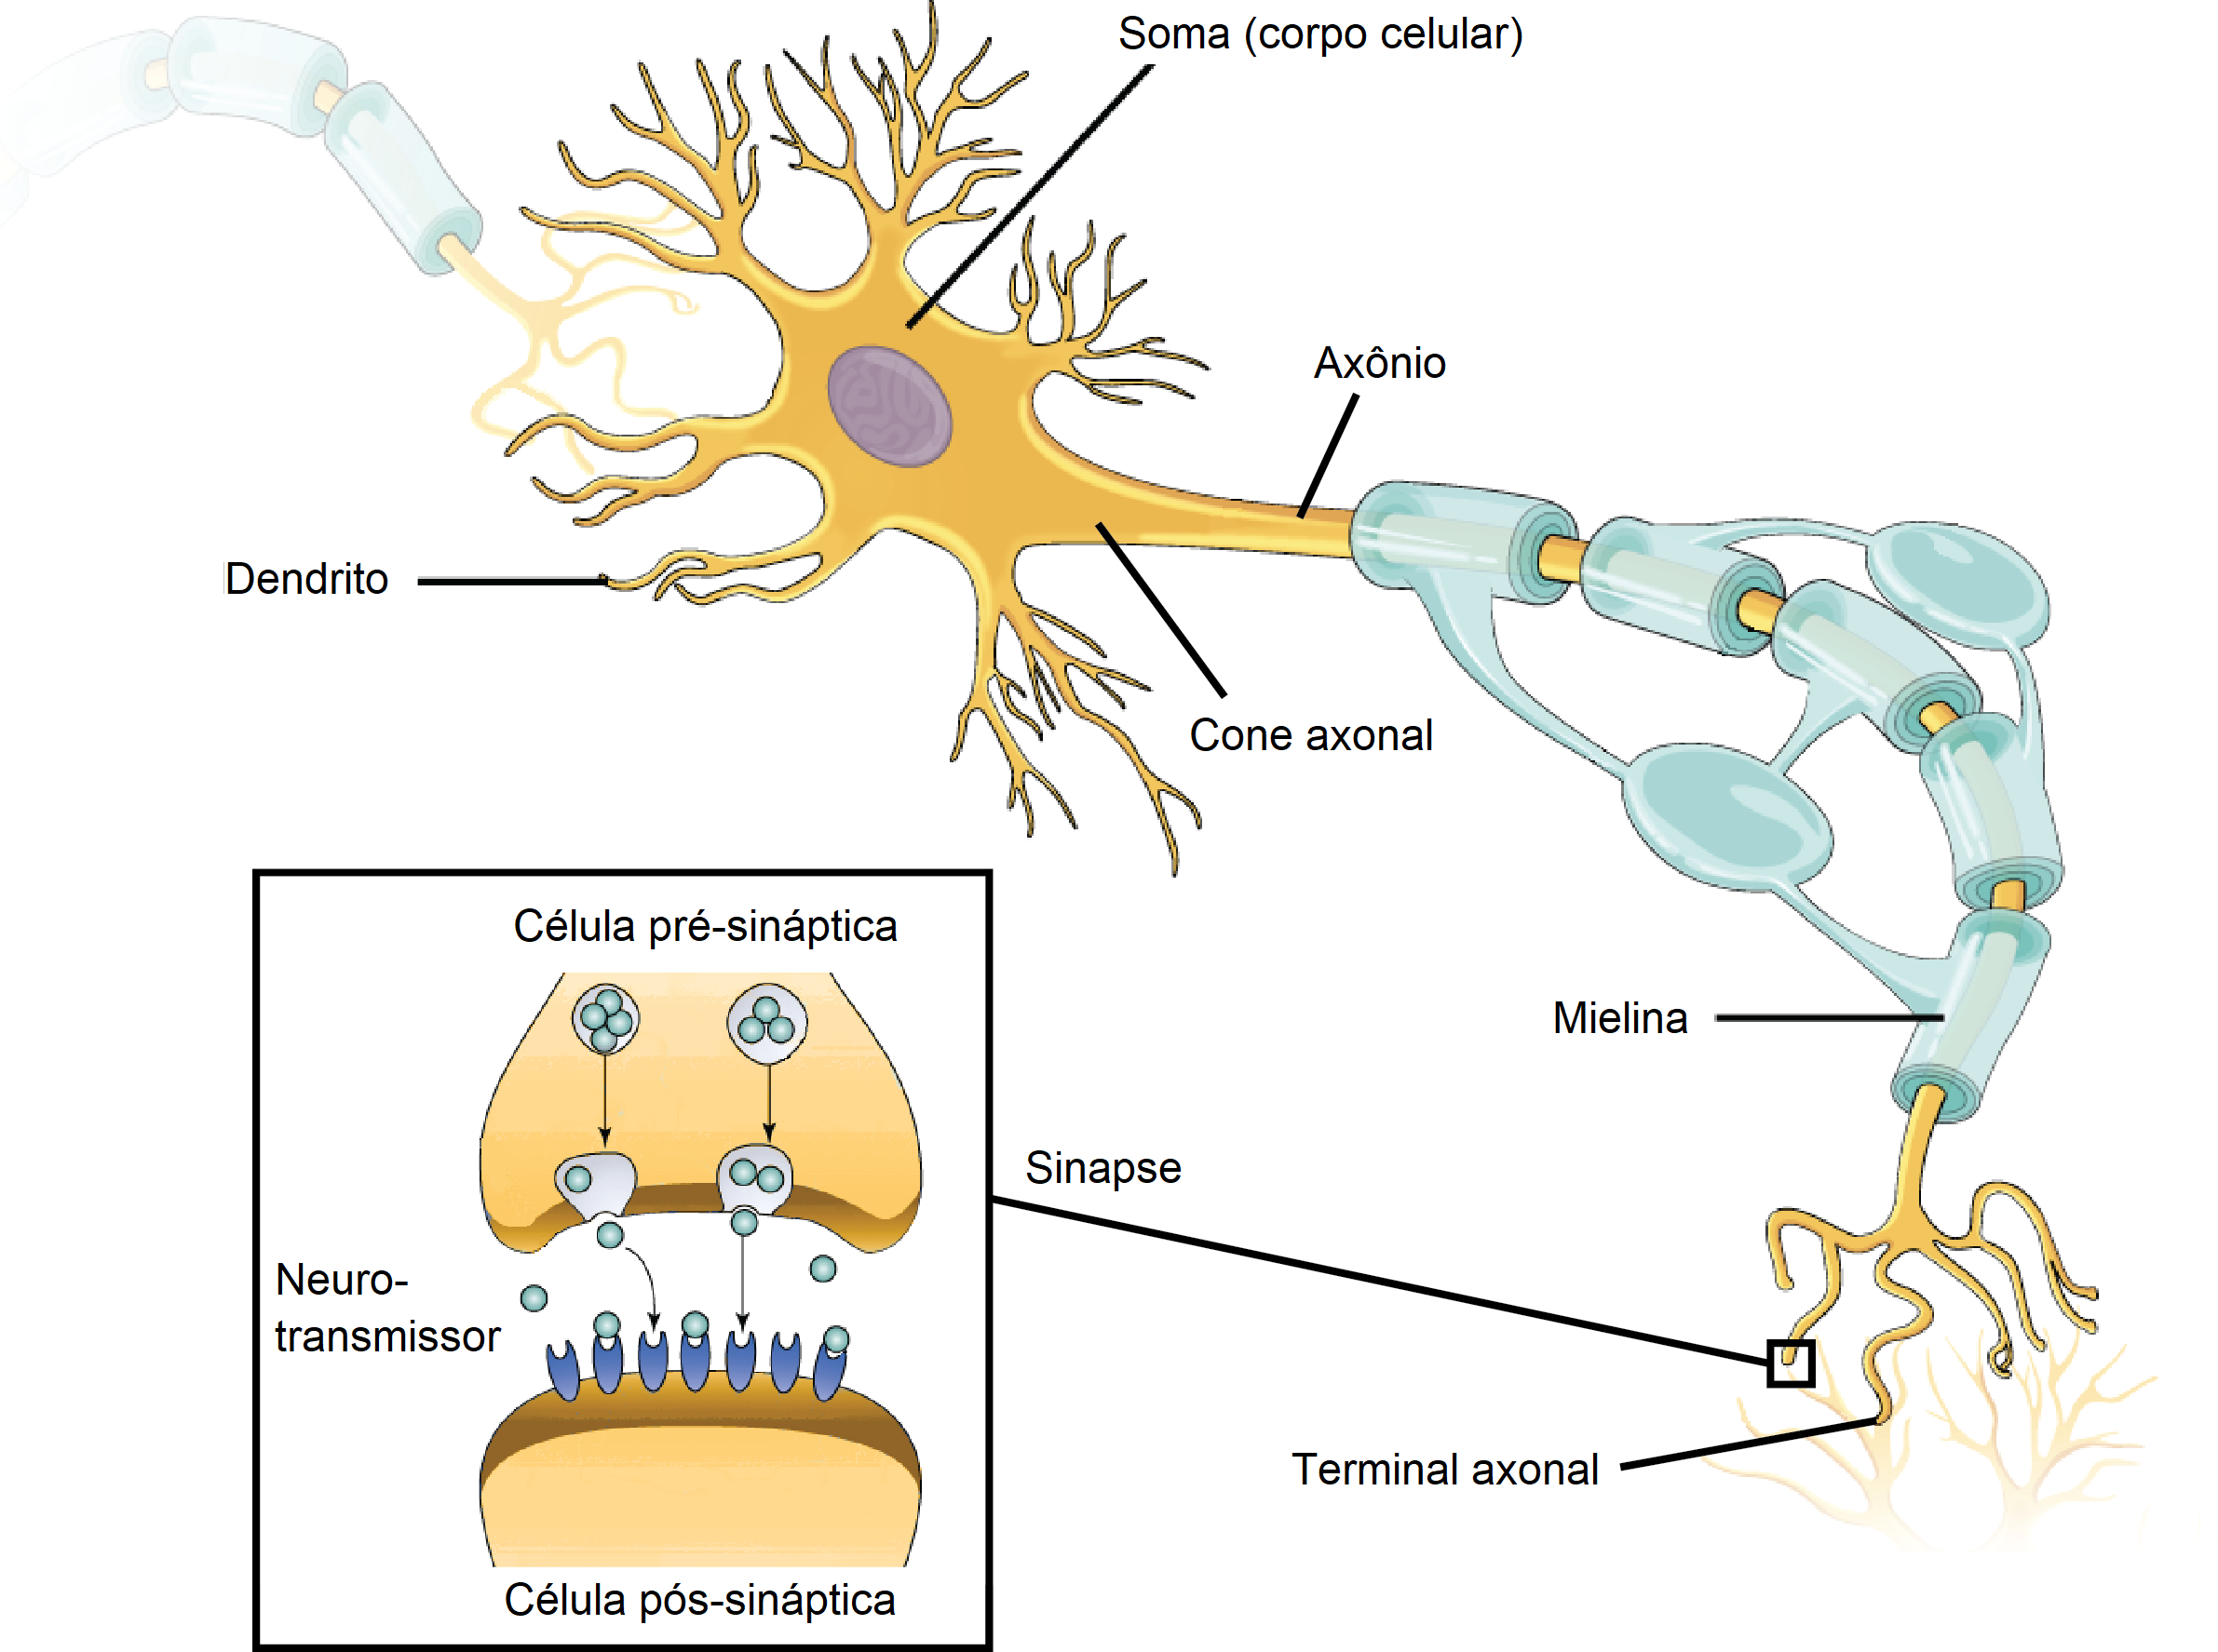

Slide 11
Classes de neurônios
Baseado em suas funções, os neurônios encontrados no sistema nervoso humano podem ser divididos em três classes: neurônios sensoriais, neurônios motores e interneurônios.

Slide 12
Neurônios sensoriais
Os neurônios sensoriais obtém informação sobre o que está acontecendo dentro e fora do corpo e levam essa informação para o SNC para que seja processada. Por exemplo, se você pegar uma panela quente, os neurônios sensoriais com terminações nas pontas dos dedos irão transmitir a informação de que está muito quente para o seu SNC

Slide 13
Neurônios motores
Os neurônios motores recebem informação de outros neurônios para transmitir comandos aos músculos, órgão e glândulas. Por exemplo, se você pegar um carvão quente, seus neurônios motores que inervam os músculos dos seus dedos farão com que sua mão solte a panela quente.

Slide 14
Interneurônios
Os interneurônios, que são encontrados somente no SNC, conectam um neurônio a outro. Eles recebem informação de outros neurônios (neurônios sensoriais ou interneurônios) e transmitem esta informação para outros neurônios (neurônios motores ou interneurônios).

Slide 15
As funções básicas de um neurônio
Receber sinais (ou informação).
Integrar sinais de entrada (para determinar se essa informação deve ser repassada ou não).
Comunicar sinais às células alvo (outros neurônios ou músculos ou glândulas).

Slide 16
Anatomia de um neurônio
têm um corpo celular (chamado de soma)
O núcleo do neurônio encontra-se no soma

Slide 17
Dendritos
As primeiras duas funções neuronais, receber e processar informação, geralmente acontecem nos dendritos e corpo celular
Sinais recebidos podem ser ou excitatórios -
ou inibitórios

Slide 19
Axônios
Os axônios diferem dos dendritos em diversas maneiras.
Os dendritos tendem a se adelgaçar nas pontas e são geralmente cobertos com pequenas projeções chamadas de espículas dendríticas. Em contraste, o axônio tende a apresentar o mesmo diâmetro na maior parte de seu comprimento e não tem espículas.
O axônio surge a partir do corpo celular em uma área especializada chamada o saliência do axônio.

Slide 20
Finalmente, muitos axônios são cobertos com uma substância isolante especial chamada mielina, que os auxilia a transmitir o impulso nervoso rapidamente. Mielina nunca é encontrada nos dendritos.
Próximo à sua extremidade terminal, o axônio se divide em vários ramos e desenvolve dilatações bulbosas conhecidas como terminais axônicos (ou terminais nervosos). Estes terminais axônicos fazem conexões em células-alvo

Slide 21
Sinapses
A sinapse é o ato de transmitir um impulso nervoso de um neurônio para uma célula-efetora, seja está outro neurônio, glândula, vísceras ou outras células.
Quando o impulso elétrico do neurônio pré-sináptico chega ao terminal pré-sináptico ocorre uma abertura dos canais de Ca2+ controlados por voltagem, nesses terminais e o cálcio que entra, ativando os neurotransmissores

Slide 22
os neurotransmissores serão exocitados em uma região conhecida como fenda sináptica
Após a exocitose dos neurotransmissores na fenda sináptica esses neurotransmissores reagem com os receptores do terminal pós-sináptico e podem promover exitação ou inibição
A excitação pode estar ligada a uma hipopolarização da membrana pós-sináptica, através da abertura de canais de Na+ e K+ que não deixam a célula ficar tão negativa. Isso gera um potencia excitatório pós-sináptico

Slide 23
A inibição pode estar ligada a uma hiperpolarização pós-sináptica da membrana através de um maior influxo de íons de Cl- para dentro da célula, a tornando muito negativa. Isso gera um potencia inibitório pós-sináptico

Slide 24
Os neurotransmissores são moléculas sinalizadoras que saem da vesícula sináptica do terminal pré-sináptico para atuar em receptores dos terminais pós-sinápticos
podem variar de acordo com a função do neurônio e podem ser aminoácidos
produtos derivados de intermediários de vias metabólicas (Acetilcolina)
aminas (catecolaminas – Adrenalina e Noradrenalina, serotonina e dopamina)
Neuropeptídios
e até mesmo gases como Oxido Nítrico e o monóxido de carbono.

Slide 25
A sinapse pode ser classificada em axo-somática (de um axônio para um corpo celular), axo-axônicas (entre dois axônios) e axo-dendríticas (de um axônio para um dendrito).
As sinapses que dependem de neurotransmissores são conhecidas como sinapses químicas

Slide 26
SISTEMA NERVOSO CENTRAL
O Sistema Nervoso Central é constituído pelo encéfalo e pela medula espinhal, ambos envolvidos e protegidos por três membranas denominadas meninges.

Slide 27
Encéfalo
O encéfalo, pesa aproximadamente 1,5 quilo, está localizado na caixa craniana e apresenta três órgãos principais: o cérebro, o cerebelo e o tronco encefálico;

Slide 28
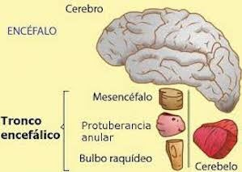

Slide 29
É o órgão mais importante do sistema nervoso. Considerado o órgão mais volumoso, pois ocupa a maior parte do encéfalo, o cérebro está dividido em duas partes simétricas: o hemisfério direito e o hemisfério esquerdo.

Slide 30
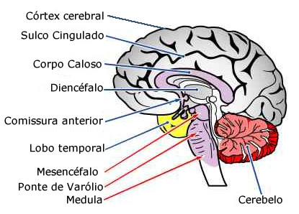

Slide 31
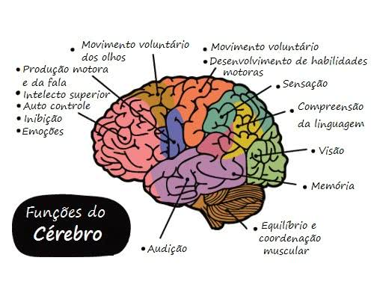

Slide 32
Cerebelo
Está situado na parte posterior e abaixo do cérebro, o cerebelo coordena os movimentos precisos do corpo, além de manter o equilíbrio. Além disso, regula o tônus muscular, ou seja, regula o grau de contração dos músculos em repouso.

Slide 33
Tronco Encefálico
Localizado na parte inferior do encéfalo, o tronco encefálico conduz os impulsos nervosos do cérebro para a medula espinhal e vice-versa.
Além disso, produz os estímulos nervosos que controlam as atividades vitais como os movimentos respiratórios, os batimentos cardíacos e os reflexos, como a tosse, o espirro e a deglutição.

Slide 34
Medula Espinhal
A medula espinhal é um cordão de tecido nervoso situado dentro da coluna vertebral. Na parte superior está conectada ao tronco encefálico.
Sua função é conduzir os impulsos nervosos do restante do corpo para o cérebro e coordenar os atos involuntários (reflexos).

Slide 35
SISTEMA NERVOSO PERIFÉRICO
O sistema nervoso periférico é formado por nervos que se originam no encéfalo e na medula espinhal.
Sua função é conectar o sistema nervoso central ao resto do corpo

Slide 36
Nervos Cranianos: distribuem-se em 12 pares que saem do encéfalo, e sua função é transmitir mensagens sensoriais ou motoras, especialmente para as áreas da cabeça e do pescoço.
Nervos Raquidianos: são 31 pares de nervos que saem da medula espinhal. São formados de neurônios sensoriais, que recebem estímulos do ambiente; e neurônios motores que levam impulsos do sistema nervoso central para os músculos ou para as glândulas.

Slide 37
Sistema Nervoso Somático: regula as ações voluntárias, ou seja, que estão sob o controle da nossa vontade bem como regula a musculatura esquelética de todo o corpo.
Sistema Nervoso Autônomo: atua de modo integrado com o sistema nervoso central e apresenta duas subdivisões: o sistema nervoso simpático, que estimula o funcionamento dos órgãos, e o sistema nervoso parassimpático que inibe o seu funcionamento.

Slide 38
SISTEMA NERVOSO AUTONOMO
Regula funções subconscientes tais como: pressão arterial, frequência cardíaca, motilidade intestinal e o diâmetro pupilar.
controlado por nervos da medula, tronco cerebral e hipotálamo
opera através do reflexo

Slide 39
Um neurônio localizado no encéfalo ou na medula espinhal leva informações a um gânglio autonômico
enquanto que outro sai do gânglio, passa a informação adiante para um órgão. Os órgãos efetores inervados pelo SNA são: músculo liso, cardíaco e as glândulas.

Slide 40
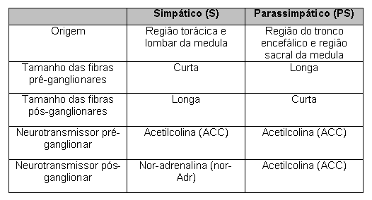

Slide 41
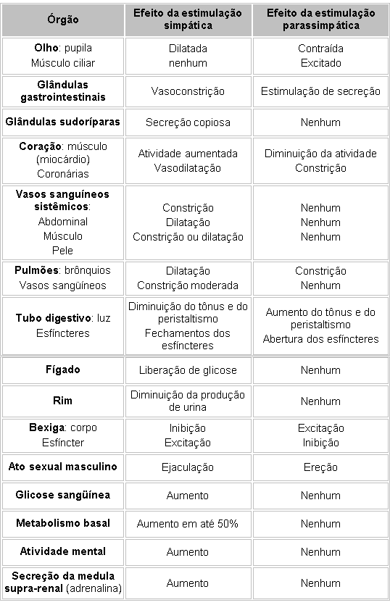

Slide 42
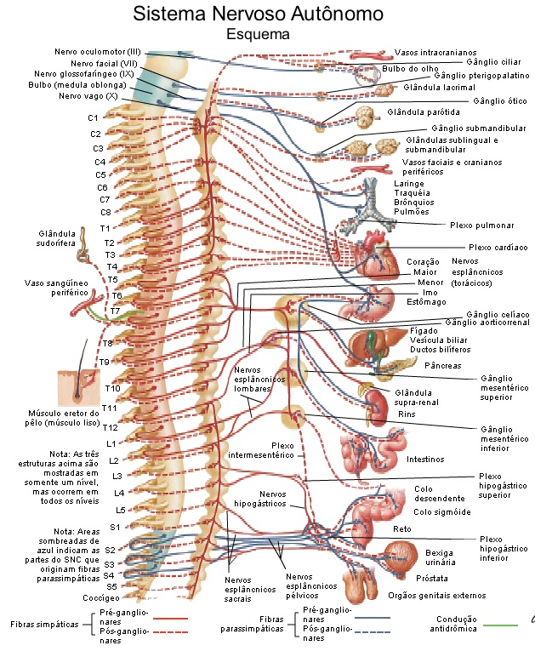

Slide 43
Sistema Nervoso Somático
É constituído de fibras nervosas periféricas que enviam informações para o SNC, além de fibras motoras que inervam os músculos esqueléticas, que tem movimento voluntário

Slide 44
